Slide 1
TRƯỜNG MẦM NON HOA HỒNG
KỸ NĂNG THAM GIA GIAO THÔNG

Slide 2
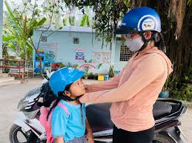
Khi tham gia giao thông phải đội mũ bảo hiểm

Slide 4
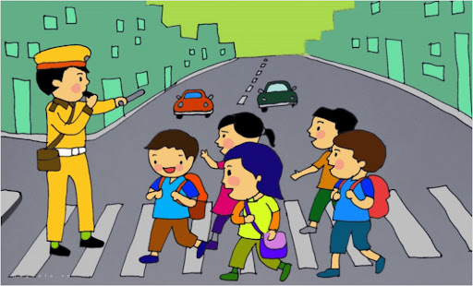

Slide 5
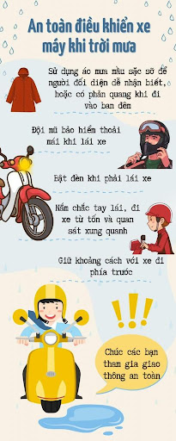

Slide 6
CẢM ƠN CÁC BÉ VÀ CÁC CÔ!

